Slide 1
Modulo 2
Crear y administrar proyectos

Slide 2



Slide 3



Slide 4
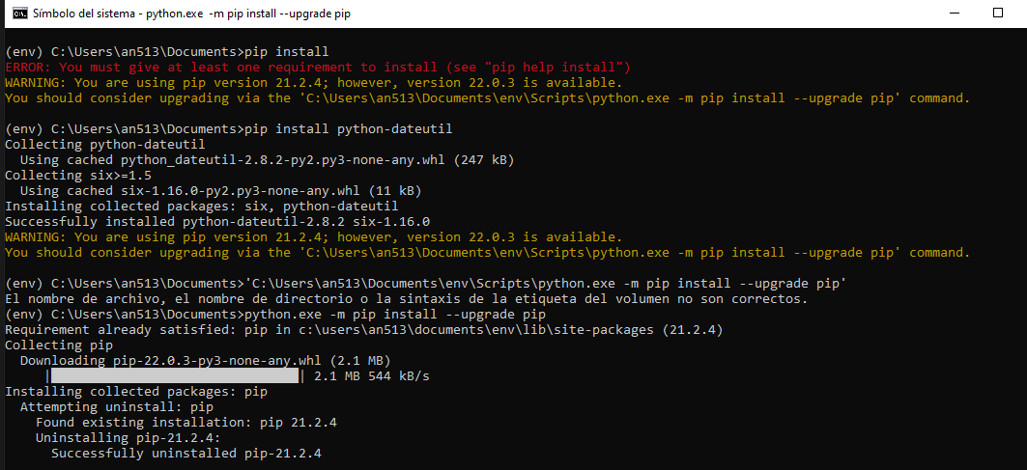
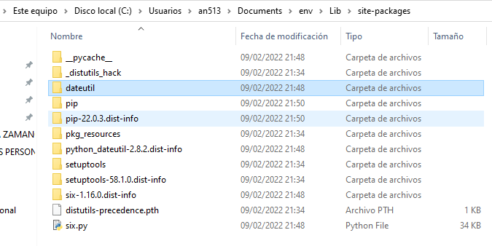

Slide 5
